Slide 1

PEC 10/2022
Audiência Pública, Senado Federal
18/04/2023

Slide 2
Política Nacional de Sangue, Componentes e Hemoderivados
Legislação
  Constituição Federal de 1988, Art. 199 - § 4º - A lei disporá sobre as condições e os requisitos que facilitem a remoção de órgãos, tecidos e substâncias humanas para fins de transplante, pesquisa e tratamento, bem como a coleta, processamento e transfusão de sangue e seus derivados, sendo vedado todo tipo de comercialização.
  CF/1988, Art. 200. Ao sistema único de saúde compete, além de outras atribuições, nos termos da lei:
  I - controlar e fiscalizar procedimentos, produtos e substâncias de interesse para a saúde e participar da produção de medicamentos, equipamentos, imunobiológicos, hemoderivados e outros insumos...
  Lei nº 10.205, de 21/03/2001 (Lei do Sangue), que regulamenta o § 4o do art. 199 da Constituição Federal, relativo à coleta, processamento, estocagem, distribuição e aplicação do sangue, seus componentes e derivados, estabelece o ordenamento institucional indispensável à execução adequada dessas atividades, e dá outras providências.
  Lei nº 10.972, de 02/12/2004 – que autoriza o Poder Executivo a criar a empresa pública denominada Empresa Brasileira de Hemoderivados e Biotecnologia – HEMOBRÁS.
  Regulamentação Técnica:
  Decreto nº 3.990 - ordenamento institucional, definição de atribuições e competências
  Portaria de Consolidação GM/MS nº 5/2017:
  Regulamento Técnico de Procedimentos Hemoterápicos (Anexo IV)
  Fornecimento de plasma excedente do uso hemoterápico para indústria de hemoderivados (Anexo IV-A)

Slide 3
Política Nacional de Sangue, Componentes e Hemoderivados
Lei nº 10.205/2001
Conjunto de diretrizes que disciplinam a atividade hemoterápica no país, bem como orientam as ações assistenciais na área de hematologia e hemoterapia
Finalidade: garantir autossuficiência do País em sangue e hemoderivados e harmonização das ações do poder público em nível nacional (Art. 8º), sob as seguintes diretrizes:
  Acesso universal;
  Doação voluntária altruísta (não remunerada);
  Segurança transfusional para o receptor;
  Segurança do doador;
  Qualidade do sangue, hemocomponentes e hemoderivados; e
  Educação em saúde.
Sistema Nacional de Sangue, Componentes e Hemoderivados – SINASAN, dirigido pelo Ministério da Saúde:
  Serviços de Hemoterapia (RSH) - execução de atividades hemoterápica e prestação da assistência à saúde nesse campo; e
  Centros de produção de hemoderivados e de outros produtos sanguíneos industrializados (diagnóstico, prevenção e tratamento).
Apoio à produção de hemoderivados

Slide 4
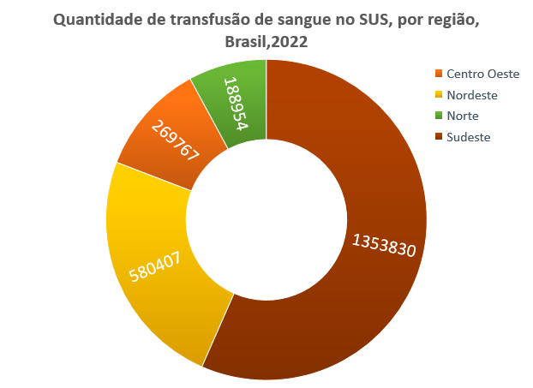
Política Nacional de Sangue, Componentes e Hemoderivados
Produção Hemoterápica
Total de transfusões aprovadas 2.981.437
(ref. 2022)
Fonte: Ministério da Saúde – SIA-SUS

Slide 5
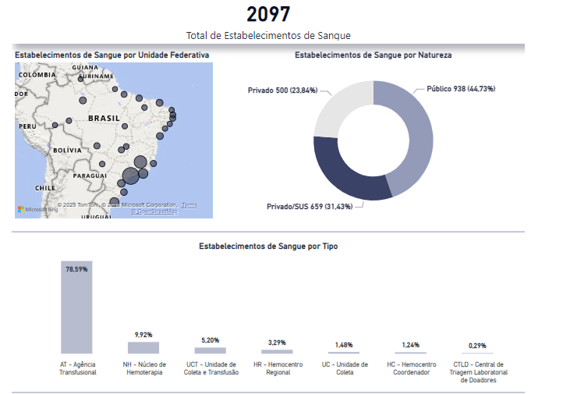
Política Nacional de Sangue, Componentes e Hemoderivados
Produção Hemoterápica
Plasma para produção de Hemoderivados:
Cerca de 300 serviços de hemoterapia produtores de hemocomponentes (15%)
3,1 milhões de doações de sangue no SUS, em 2022 (~600.000 litros de plasma)
Potencial de 500.000 litros de plasma excedente do uso transfusional p/ produção de hemoderivados
+ 30 Serviços de Hemoterapia certificados como fornecedores de plasma para Hemobrás
  Estimada a oferta de 100.727 litros (530.635 bolsas) pelos serviços fornecedores certificados, em 2022
Fonte: ANVISA / Ministério da Saúde – 2021
Melhoria do aproveitamento da matéria prima
Fonte: Hemobrás / Ministério da Saúde, 2023

Slide 6
Política Nacional de Sangue, Componentes e Hemoderivados
Apoio à produção de hemoderivados
A Política Nacional de Sangue, a partir da Lei nº 10.205/2001 e os regulamentos do setor, já tratam do aproveitamento do plasma brasileiro para uso na produção de hemoderivados. Essa política encontra-se regulamentada e em execução pelo Sistema Nacional de Sangue, Componentes e Hemoderivados – SINASAN, pela Portaria GM/MS nº 1.710/2020
É determinado que os serviços hemoterapia devem transferir para os Centros de Produção de Hemoterápicos governamentais as quantidades excedentes de plasma (Art. 14-§2º)
  É vedada a exportação de plasma (Art. 14-1ª), vedada a exportação de sangue e derivados
A Hemobrás é o centro produtor governamental delegado pela Lei nº 10.972/2004, para promove fracionamento plasma brasileiro para produção de hemoderivados.
  Atingimento da autossuficiência e redução da dependência internacional de hemoderivados
  Segurança Nacional
O potencial na Rede de Serviços de Hemoterapia para fornecimento de plasma passou a ser aproveitado pela Hemobrás (2022)
  Reestruturação de parcerias para promoção da produção de hemoderivados
  Melhoria da qualificação e certificação dos serviços de hemoterapia
  Ocorre a ampliação do fornecimento de matéria prima, a partir do plasma excedente do uso hemoterápico, oriundo de doações não-remuneradas.
É prevista a aférese não terapêutica para fins de obtenção de hemoderivados como atividade exclusiva do setor público, regulada por norma específica (Art. 23), com potencial a ser explorado a partir do esgotamento das coletas do excedente de plasma excedente.

Slide 7
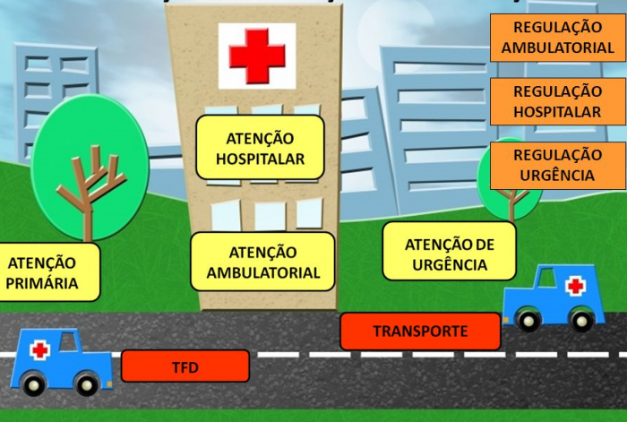
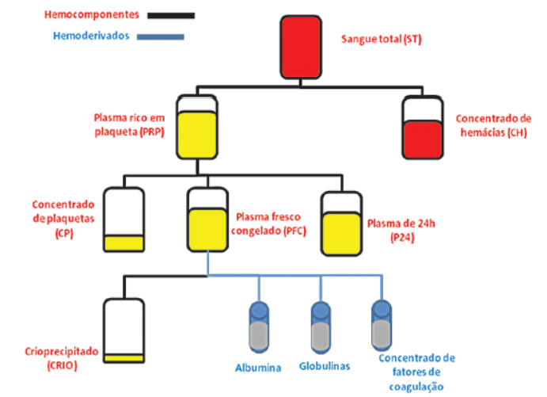

Política Nacional de Sangue, Componentes e Hemoderivados
Ciclo do Sangue
SERVIÇO DE HEMOTERAPIA

Slide 8
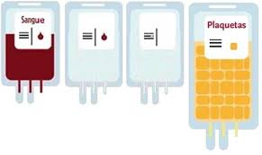

Política Nacional de Sangue, Componentes e Hemoderivados
Produção de Hemoderivados
SINASAN
Redes SUS (Estados e Municípios)
REDE DE SERVIÇOS DE HEMOTERAPIA
Distribuição Centralizada de Hemoderivados
Prestação das Assistência Hematológica e Hemoterápica
Fornecimento de plasma excedente do uso hemoterápico
+30 serviços certificados
Potencial para novas certificações e ampliação da oferta de plasma (500.000 litros)
Fornecimento de Hemoderivados:
Contratos, referente a:
  105.968 litros (em execução)
  50.000 litros (em discussão)
  150.000 litros (planejamento)
Aproveitamento do plasma
271.259 bolsas recolhidas, no ano de 2022, de 15 serviços de hemoterapia;
785.583 bolsas (181.753,06 litros de plasma) bolsas de plasma autorizadas para exportação para produção de hemoderivados, desde 2022.

Slide 9
Política Nacional de Sangue, Componentes e Hemoderivados
Produção de Hemoderivados
Resultados recentes:
Ministério da Saúde
  Regulamentação técnica para fornecimento de plasma para produção de Hemoderivados (portarias nº 1.710/2020 e nº 569/2022)
  Obtenção da produção de hemoderivados da Hemobrás (contrato)
    Composição de estoque para ampliação e cobertura
    Busca da autossuficiência por via de produção nacional redução da dependência internacional
Rede de serviços de hemoterapia
  Retorno do fornecimento de plasma para uso industrial
  Melhoria da qualificação dos serviços
Hemobrás
  Retomada da certificação de serviços fornecedores
  Recolhimento de plasma na Rede de Serviços de Hemoterapia – eliminação do desperdício de plasma nos serviços
  Fracionamento do plasma e fornecimento de produtos para Ministério da Saúde
Produto origem plasmática | Demanda MS | Contrato Atual 2022/2023 | Negociação / Planejado 2023/2024 | Total 2022/2024
Albumina | --- | 2.626.750 gramas | 4.320.000 gramas | 5.866.750 gramas
Imunoglobulina | 2.840.220 gramas (2021) | 508.650 gramas | 864.000 gramas | 1.372.650 gramas
Fator VIII | 207.059.000 UI (2022) | 13.200.000 UI | 15.700.000 UI | 33.900.000 UI
Fator IX | 162.446.700 UI (2022) | 24.057.000 UI | 39.600.000 UI | 63.657.000 UI
Fonte: Ministério da Saúde / Hemobrás

Slide 10
Quanto à PEC nº 10/2022
Considerações quanto à proposta:
  Desestruturação da Política Nacional de Sangue, quanto ao objetivo da autossuficiência em hemoderivados, incluindo a produção nacional de hemoderivados; e prejuízo ao andamento das ações regulamentadas e em execução, a partir da organização do SINASAN e das atribuições conferidas pela Lei nº 10.205/2001 e pela Lei nº 10.972/2004.
    Desalinhamento das estratégias OPAS e OMS, para a promoção da doação voluntária altruísta
  Alto risco à segurança transfusional pelo estímulo de remuneração da doação desencadeando omissões de informações acerca de exposições do candidato à doação para doenças infecto contagiosas recentes.
    A remuneração de doadores de sangue foi uma realidade no país até os anos de 1980 - o pagamento tornava-se fator responsável pelo aumento de pessoas que procuravam os bancos de sangue para fazer sua doação
  Risco de desabastecimento da rede assistencial para todos os hemocomponentes, em razão do deslocamento dos doadores, para este tipo de doação, levando pelo período de inaptidão obrigatório, a um impacto no número de doações de sangue total e provável desabastecimento dos hemocentros.
  Risco à segurança nacional pelo fracionamento plasma brasileiro pelo setor privado no exterior, desviando o doador para atendimento de demanda internacional desses medicamentos, notadamente de Imunoglobulinas, mantendo-se a condição de escassez do produto no SUS.

